Slide 1
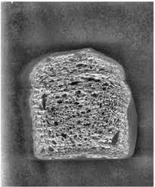
Görüntü İşleme Teknikleri Kullanılarak Ekmek Doku Analizi ve Arayüz Programının Geliştirilmesi
Özge ALMA
02200201068

Slide 2
Ekmek, içerisine konulan maddelerin miktarı ve cinsine bağlı olarak farklı kalitede üretilebilmektedir.
Hamurunun pişirilmesi sırasında sıcaklık etkisiyle hava kabarcıkları genleştikçe, ekmeğin gözenekli bir yapı haline geldiği görülür. Öz miktarı ve kalitesi yetersiz olan unlardan yapılan ekmekler, küçük hacimli, basık ve düzensiz bir gözenek yapısına sahip olmakta ve bu tip ekmekler kısa sürede bayatlamaktadır.
Öz miktarı yetersiz olan unlara uygun miktarda katkı maddesi ilavesi yapılarak üretilen ekmeklerin raf ömrü uzar, hacmi artar, ekmek içlerinin gözenek yapıları iyileşir, dokuları ve yumuşaklıkları daha iyi olur.
Örneğin DATEM; yapısında bulunan yağlar gözenekleri çevreleyip hava geçişini engellediğinden, ekmeğin gözenekli yapı alarak hacim kazanmasını sağlar.

Slide 3
Gelişen görüntü işleme teknikleriyle birlikte ekmek kalite analizlerinin daha ucuz, hızlı ve güvenilir şekilde yapılabilmesi sağlanmaya çalışılmaktadır. Bu sayede birçok görüntü işleme tekniklerinin kullanılmasına imkân sağlanarak ekmek kalitesine yönelik analiz yapmak daha kolay hale gelmektedir.
Ekmek kalitesinin belirlenmesine yönelik literatürde yapılmış değişik çalışmalar vardır;
Kamman yapmış olduğu çalışmada ekmeğin gözenekli yapısının ve bu gözeneklere ait büyüklük, düzen, gözenek duvarı kalınlığı, şekil faktörü gibi parametrelerin ekmek kalitesine önemli etkisi olduğunu vurgulamıştır.
H.D. Sapirstein ve arkadaşlarının yapmış oldukları çalışmada ekmeğe ait gözenek alanı, gözenek yoğunluğu boşluk oranı gibi bazı morfometrik parametreler hesaplamıştır.Elde edilen sonuçlar oksidanlı ekmeklerin oksidansız ekmeklere göre daha parlak, daha fazla gözenek yoğunluğuna, daha ince gözeneklere ve daha fazla birbirine benzer gözeneklere sahip olduğunu göstermiştir.

Slide 4
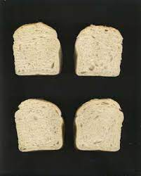
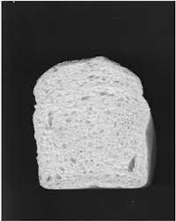
YÖNTEM
Ham ekmek görüntüleri renkli olup bir resimde 4 farklı ekmek görüntüsü yer almaktadır. Öncelikle her bir ekmek görüntüsü ayrı bir görüntü olacak şekilde 104 farklı renkli ekmek görüntüsü elde edilmiştir. Daha sonra elde edilen renkli 104 adet ekmek görüntüsü gri seviye görüntüsüne dönüştürülmüştür.
Orjinal ekmek görüntüleri Gri seviye ekmek görüntüsü

Slide 5
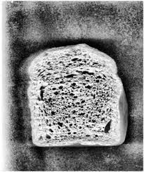
Histogram Germe ve Histogram Eşitleme
Histogram germe işlemi; düşük kontrastlı resimlere uygulanan bir yöntem olup histogramı geniş bir bölgeye yayma mantığına dayanmaktadır. Ön işlemenin ilk basamağını oluşturan bu yöntem sayesinde gri seviye görüntülerinin kontrastı iyileştirilmiştir.
Histogram eşitleme; renk değerleri düzgün dağılımlı olmayan görüntüler için uygun bir görüntü iyileştirme metodudur.
Histogram Germe işlemi
Histogram Eşitleme İşlemi

Slide 6
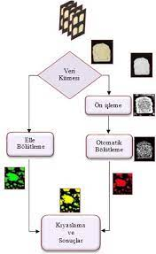
Gözeneklerin Otomatik Olarak Bölütlenmesi
Bu kısımda ön işlemeden geçip, işlemeye hazır hale gelen görüntüler öncelikle otsu yöntemiyle eşiklenerek ikili görüntü haline dönüştürülmüştür.
Otsu yöntemi, gri seviye görüntüler üzerinde uygulanabilen bir eşik belirleme yöntemidir. Bu yöntem kullanılırken m*n boyutlarında görüntünün arka plan ve ön plan olmak üzere iki sınıftan oluştuğu varsayılır.

Slide 7
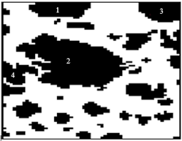
Bağlantılı Bileşen Etiketleme İle Gözenek Etiketleme
BBE sayesinde şekilce, büyüklükçe birbirinden ayrı olan gözeneklerin ortak özelliği olan birbirine bağlı aynı renk piksellerden oluşmasıdır. Böylelikle bağlı olan her bir piksel grubu bir değeri ile etiketlenmiş ve bu grubu oluşturan piksellerin koordinatları kaydedilmiştir. Bu sayede her bir gözenek ayrı bir nesne olarak algılanmakta ve bu gözeneklere ait sayı, alan, yoğunluk yuvarlaklık, şekil faktörü gibi sayısal verilere ulaşmak kolay olmaktadır.
Etiketlenmiş gözenek

Slide 8
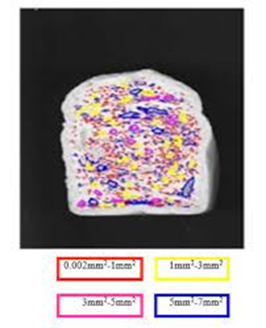
Gözeneklerin Büyüklüklerine Göre Sınıflandırılması
Yapılan çalışmada farklı büyüklükteki gözeneklerin sayılarındaki değişimlerin gözlenmesi amacıyla gözenekler 4 sınıfa ayrılmıştır. Her bir sınıf, bir etiket grubuna dâhil edilmiştir. Böylelikle her bir gruptaki gözeneklerin önce sınırları belirlenmiş sonra da bu sınırlara etiket grubuna göre bir renk değeri atanarak otomatik olarak renklendirilmesi yapılmıştır.
Bu hem bize gözeneklerin sınıflandırılması imkânı vermekte hem de görsel analiz imkânı sunmaktadır. Ayrıca farklı katkı maddeli ekmeklerde doku karşılaştırması yapmayı da kolay hale getirmektedir.

Slide 9
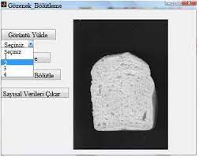
Geliştirilen Arayüz Programı
Matlab GUI arayüz programı kullanılarak, ekmek doku/gözenek bölütleme ve gözeneklere ait sayısal verilerin elde edilmesine yönelik bir ara yüz programı oluşturulmuştur. Programın giriş penceresinde yer alan görüntü yükle ikonundan ham ekmek görüntüleri yüklenmektedir. Daha sonra 4 farklı ekmekten biri seçilerek gri seviye görüntüsüne dönüşümü yapılmaktadır.

Slide 10
Sonuç
Yapılan çalışmada elde edilen sonuçlar, görüntü işleme teknikleri kullanılarak ekmek gözeneklerinin morfolojik yapısının incelenmesine dayalı bir ekmek kalitesi analizinin yapılabileceğini ortaya koymaktadır. Fakat yapılan analize ilave olarak ekmeğin renginde meydana gelen değişimin gözlenmesi veya kabuk yapısının incelenmesine yönelik yapılacak bir analizin de faydalı olacağı düşünülmektedir.
Çalışmada iki adet enzimin ekmek kalitesine etkileri değerlendirilmiş ve şuan da kullanılan DATEM katkı maddesine alternatif olarak kullanılıp kullanılamayacağı araştırılmıştır. Ayrıca oluşturulan yazılım ile bu alanda çalışan kimselerin farklı katkı maddelerinin ekmek kalitesi üzerindeki etkilerinin kolaylıkla incelenmesinin önü açılmış olmaktadır.

